Slide 1
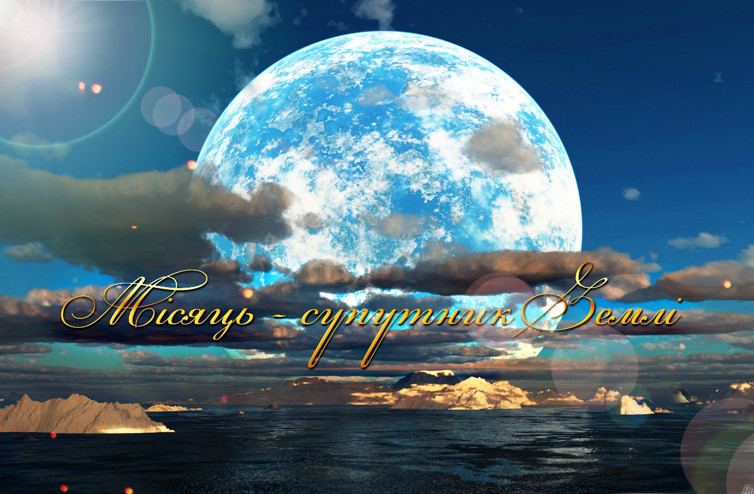

Slide 2
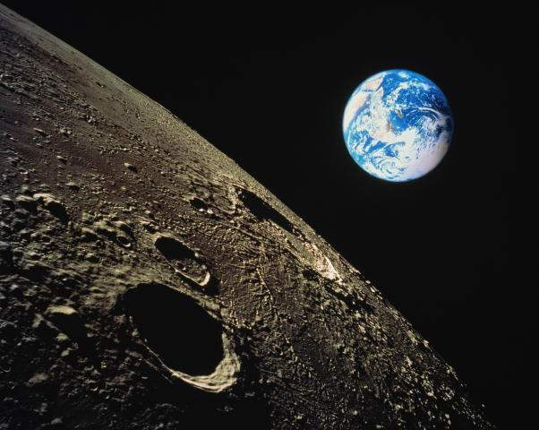
Орбітальні характеристики
Велика піввісь | 384 399 км
Перицентр | 363 104 км
Апоцентр | 405 696 км
Орбітальний період | 27,321 582 діб
Ексцентриситет орбіти | 0,0549
Фізичні характеристики
Середній радіус | 1 737,10 км
Площа поверхні | 3,793×10⁷ км²
Об'єм | 2,1958×10¹⁰ км³
Маса | 7,3477×10²² кг
Густина | 3,3464 г/см³
Друга космічна швидкість | 1,022 км/с
Альбедо | 0,12
Температура поверхні | 220К (на екваторі) К

Slide 3
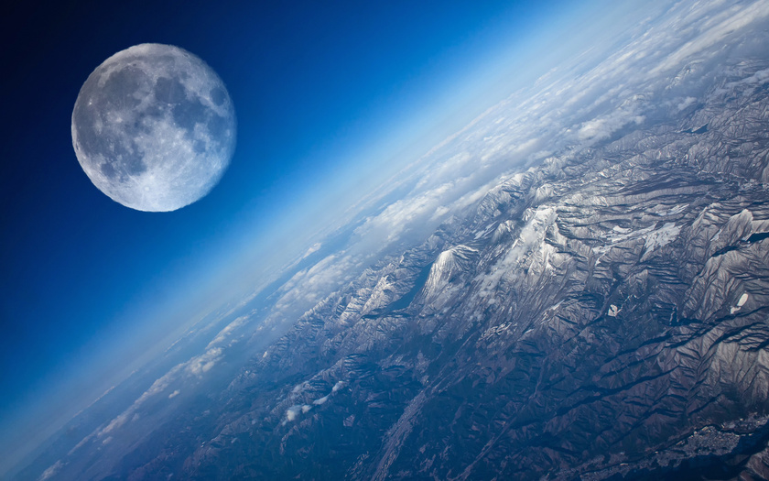
Мі́сяць — єдиний природний супутник планети Земля. Це другий за яскравістю об'єкт на земному небосхилі після Сонця і п'ятий за величиною природний супутник планет Сонячної системи. Також є першим і єдиним позаземним об'єктом природного походження, на якому побувала людина. Середня відстань між центрами Землі і Місяця — 384 467 км
Місяць привертав увагу людей з доісторичних часів. Це другий за яскравістю об'єкт на небосхилі після Сонця. Оскільки Місяць обертається навколо Землі з періодом близько місяця, кут між Землею, Місяцем і Сонцем змінюється; ми спостерігаємо це явище як цикл місячних фаз. Період часу між послідовними новими місяцями становить 29,5 днів (709 годин).

Slide 4
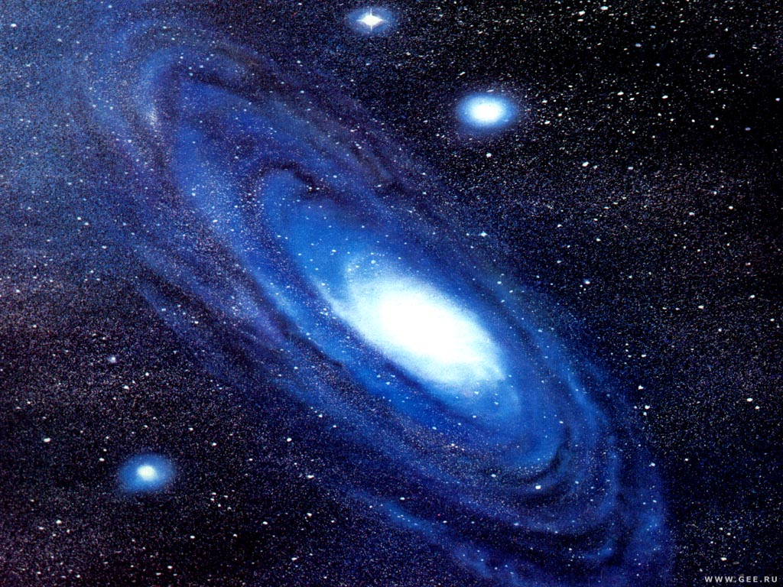
Планетарні характеристики
Радіус = 1738 км
Велика піввісь орбіти = 384 400 км
Орбітальний період = 27,321 661 діб
Ексцентриситет орбіти = 0,0549
Нахил орбіти до екватора = 5,16
Температура поверхні = від −160° до +120 °C
Доба = 708 годин
Середня відстань від Землі = 384 400 км (у перигеї — 356 400 км, в апогеї — 406 800 км)

Slide 5
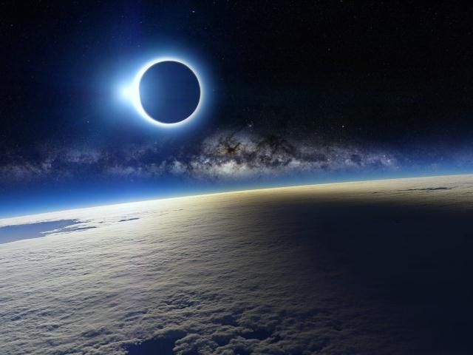
З давніх часів люди намагалися описати і пояснити рух Місяця, використовуючи все точніші теорії.
Основою сучасних розрахунків є теорія Брауна. (cтворена на рубежі XIX—XX століть, вона пояснювала рух Місяця з точністю вимірювальних приладів того часу)
Орбіта
Сучасна наука може розраховувати рух Місяця і перевіряти розрахунки на практиці з ще більш високою точністю.
Реальний рух Місяця досить складний, для його розрахунку необхідно враховувати багато чинників, зокрема, сплюснутість Землі і потужний вплив Сонця, яке притягує Місяць в 2,2 рази сильніше, ніж Земля.

Slide 6
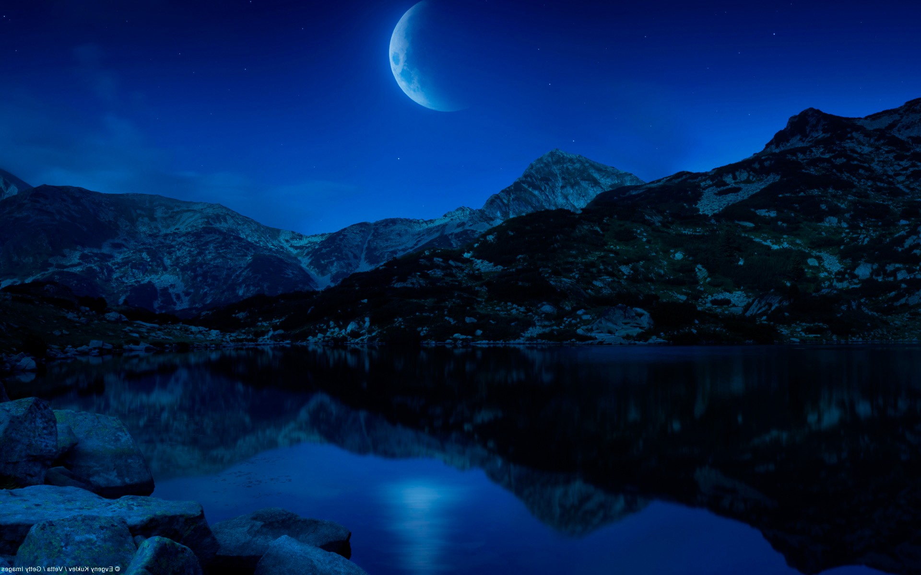
* Умови на поверхні Місяця*
Атмосфера Місяця вкрай розріджена.;
Коли поверхня не освітлена Сонцем, вміст газів над нею не перевищує 2,0×105 частинок/см ³ (для Землі цей показник становить 2,7×1019 частинок/см ³), а після сходу Сонця збільшується на два порядки за рахунок дегазації ґрунту;
Розрідженість атмосфери призводить до високого перепаду температур на поверхні Місяця (від -160 ° C до +120 °C;
Зважаючи на практичну відсутність атмосфери небо на Місяці завжди чорне, навіть коли Сонце перебуває над горизонтом, і на ньому видно зорі;
Земний диск висить у небі Місяця майже нерухомо;
Ступінь освітленості Землі, видима з Місяця, обернена місячними фазами, видимим на Землі

Slide 7
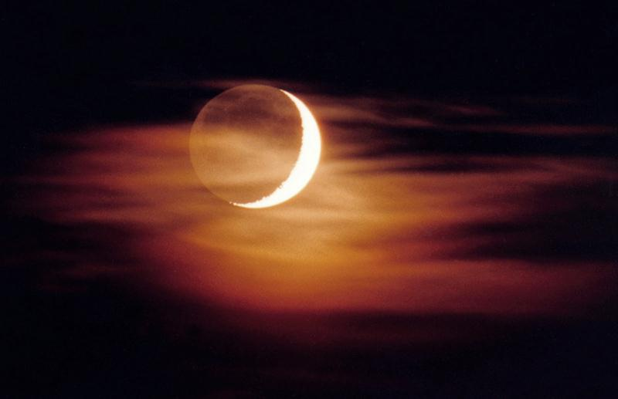
Назва
Давні римляни називали Місяць Луною (лат. Luna) від індоєвропейського кореня louksnā — світла, заграва. Звідси грец. λύχνος — світильник.[2] Греки називали супутник Землі Селеною (грец. Σελήνη), стародавні єгиптяни — Ях (Іях)

Slide 8
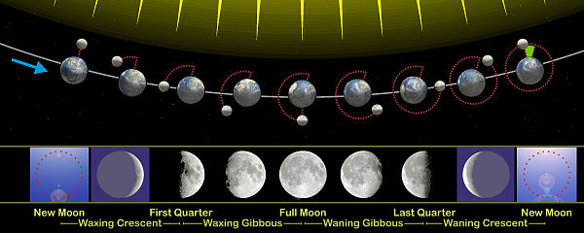
Фази Місяця
Місяць не є самосвітним тілом, як і всі планети. Місяць завжди освітлюється Сонцем лише з одного боку, але земний спостерігач у різний час бачить освітлену половину під різними кутами. Місяць змінює свою видиму форму, і ці зміни називають фазами. Фази залежать від відносного розташування Землі, Місяця й Сонця.
Молодик — фаза, коли Місяць перебуває між Землею і Сонцем. У цей час він невидимий для земного спостерігача.
Повня — протилежна точка орбіти Місяця, у якій його освітлена Сонцем півкуля видима земному спостерігачеві повністю.
Проміжні фази — положення Місяця між молодиком і повнею, коли земний спостерігач бачить більшу або меншу частину освітленої півкулі, їх називають чвертями.

Slide 9
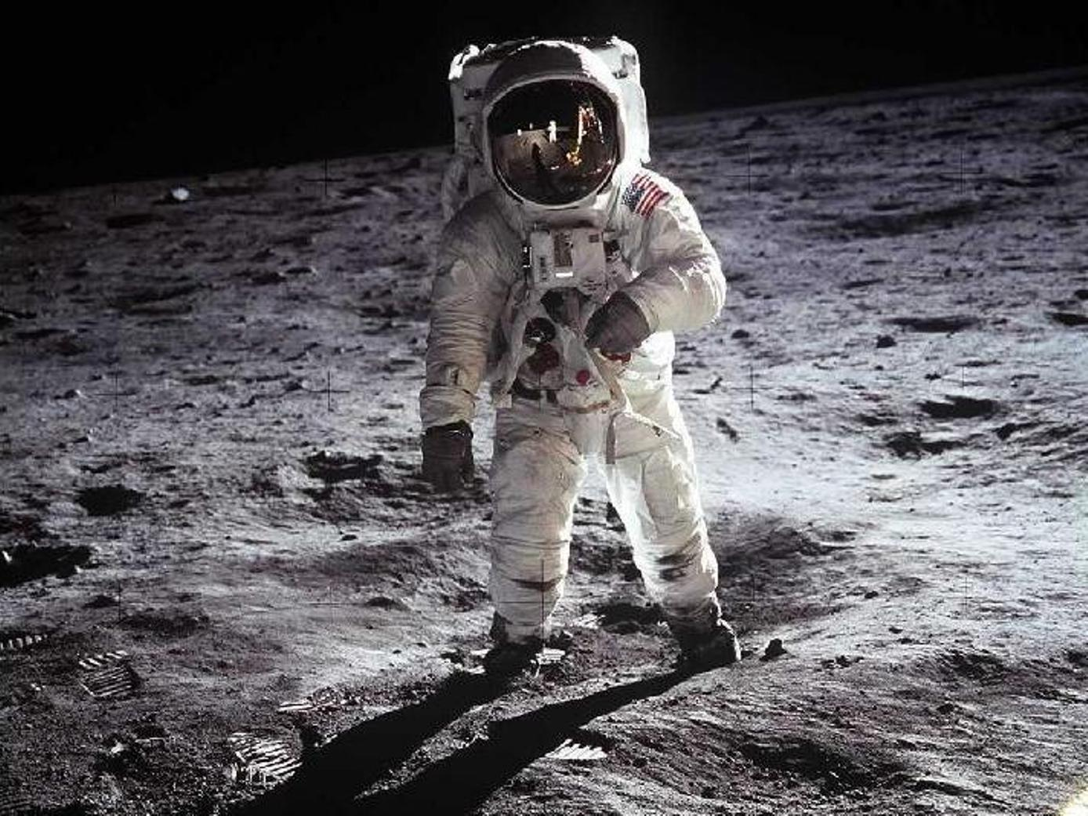
Дослідження Місяця
Першу місячну карту склав Річчіолі 1651 року, він же дав назву найбільшим кратерам
Вперше Місяць відвідав радянський космічний корабель Луна-2 13 вересня 1959 року
Перша посадка сталася 20 липня 1969 року (Космічна програма «Аполлон»)
надсилання СРСР на Місяць двох радіокерованих самохідних апаратів — «Луноход-1» у листопаді 1970 року і «Луноход-2» у січні 1973.

Slide 10
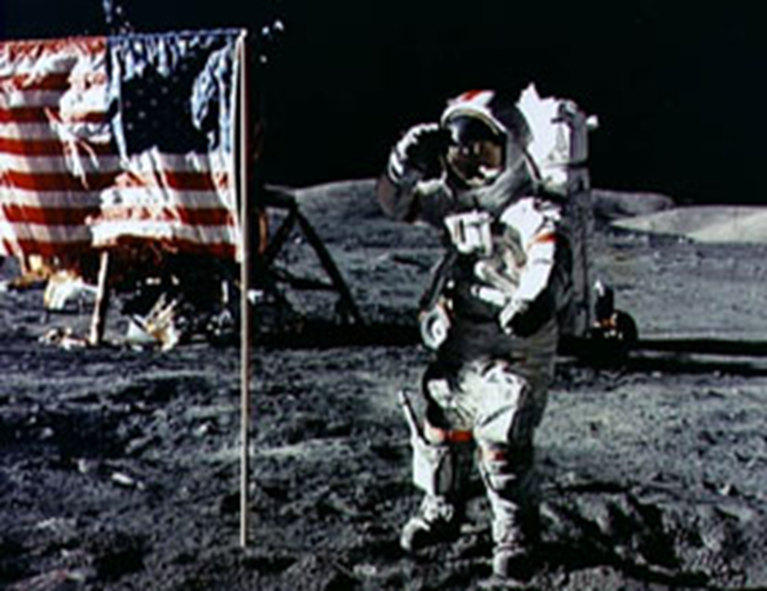
20 липня 1969 р.
Oдин з перших людей на Місяці – американський астронавт Ніл Армстронг.

Slide 11
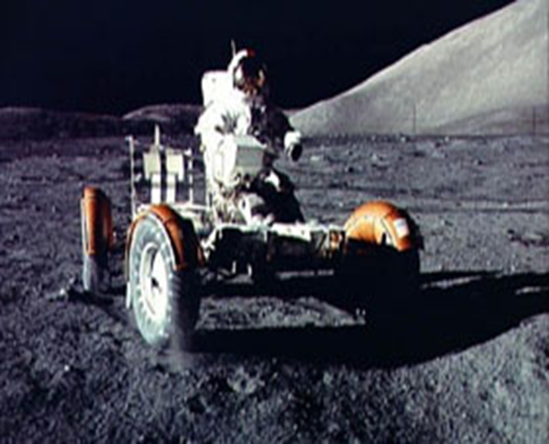
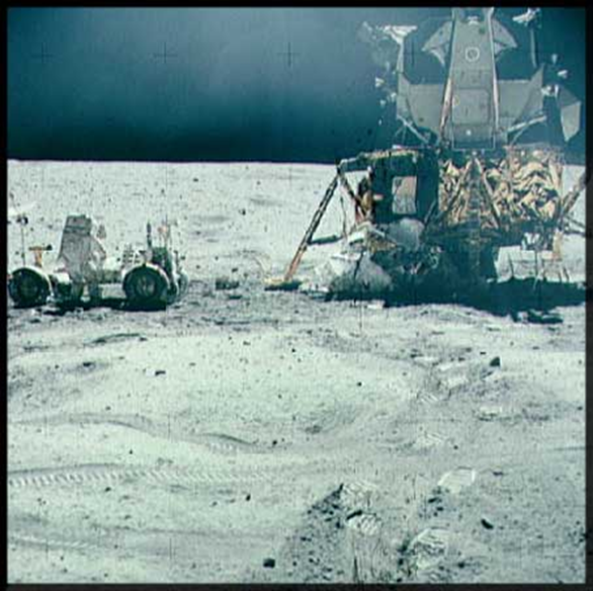
Спеціальні машини –
місяцеходи

Slide 12
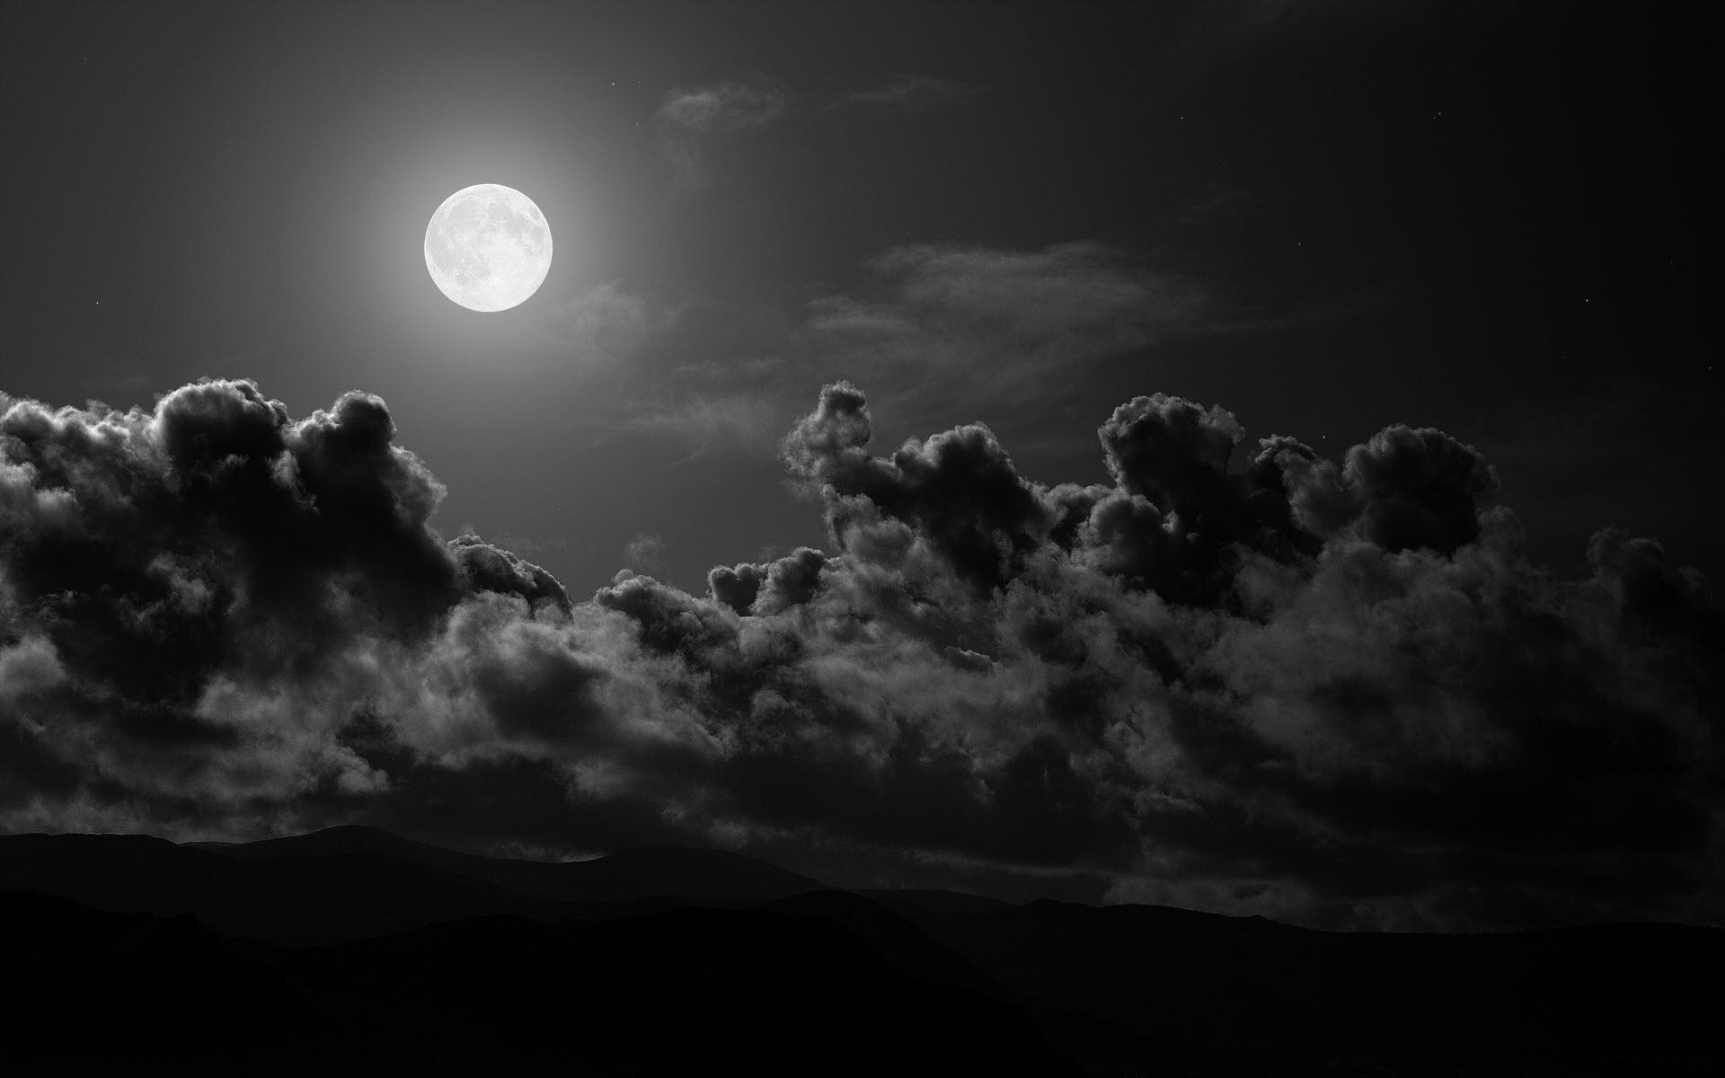
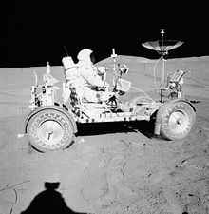
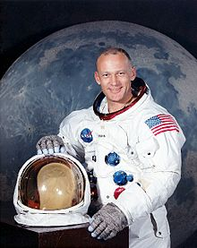
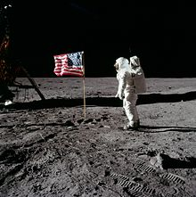

Slide 13
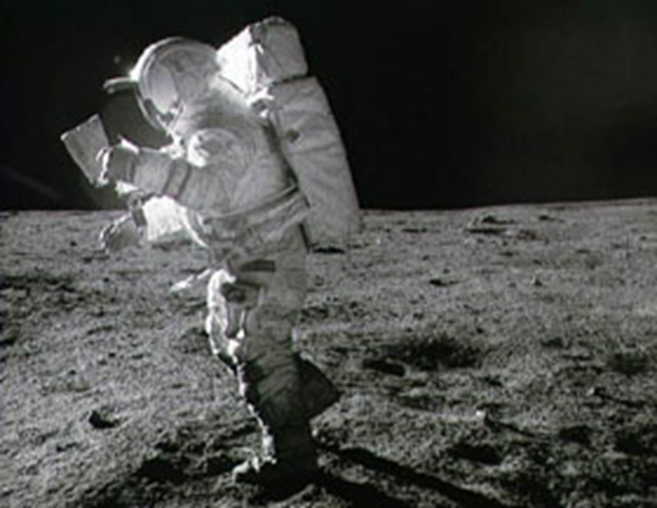
На Місяці немає такого тяжіння як на Землі і тому астронавти, навіть не зважаючи на важкі скафандри, могли як слід настрибатиися. Але ж на Землі в цих скафандрах космонавти ледь могли б пересуватися. Ще б пак, адже на Землі всі предмети в цілих 6 разів важче, ніж на Місяці.

Slide 14
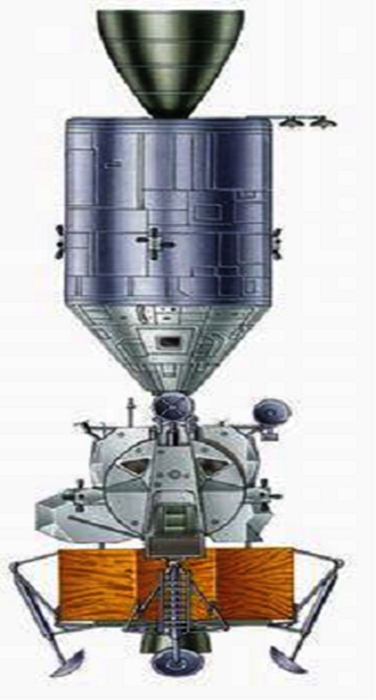
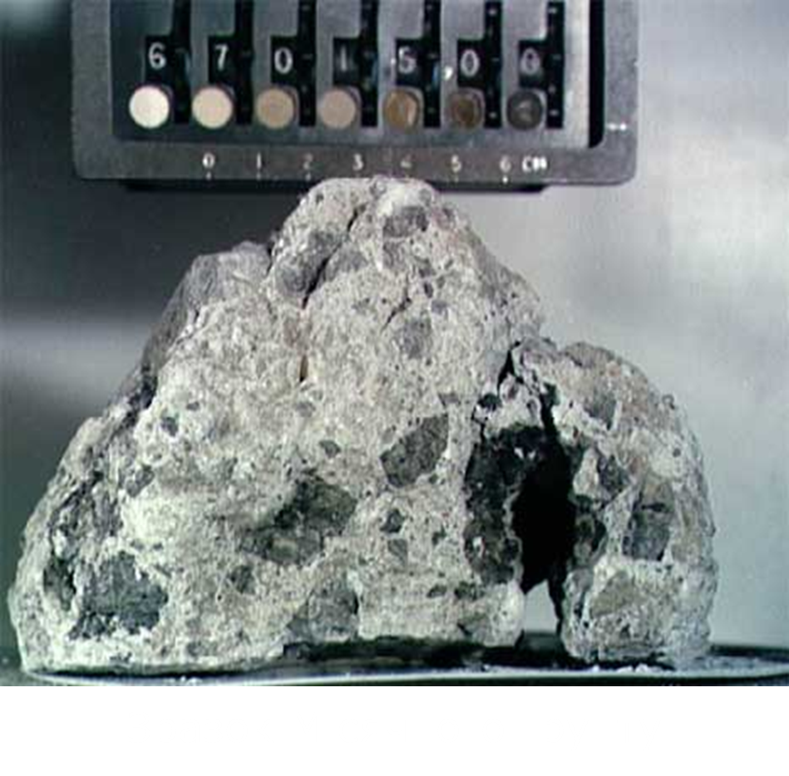

Slide 15
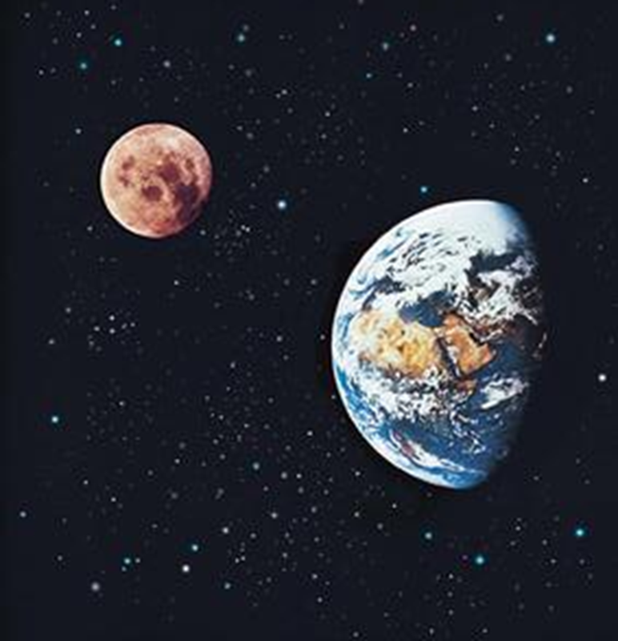
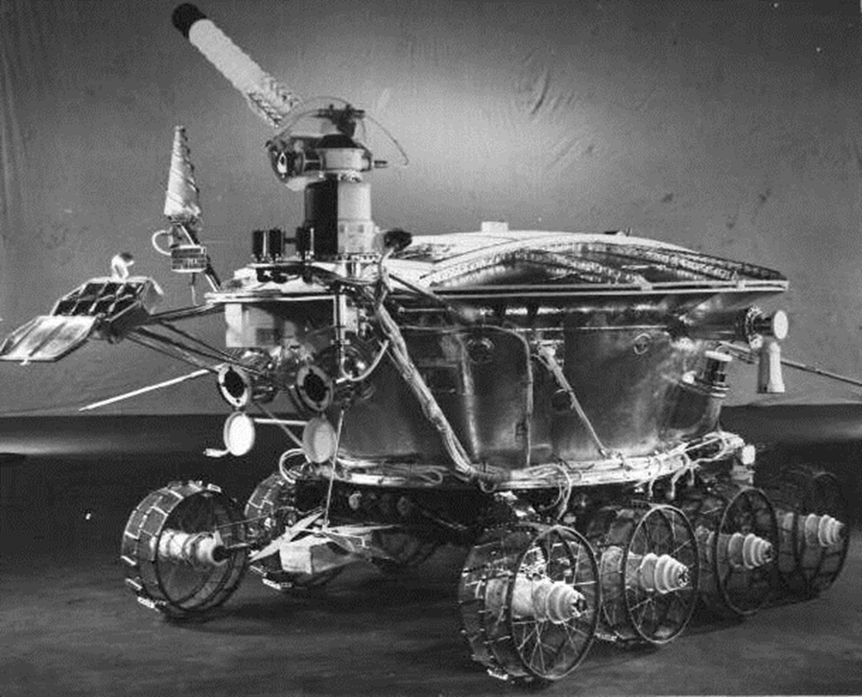

Slide 16
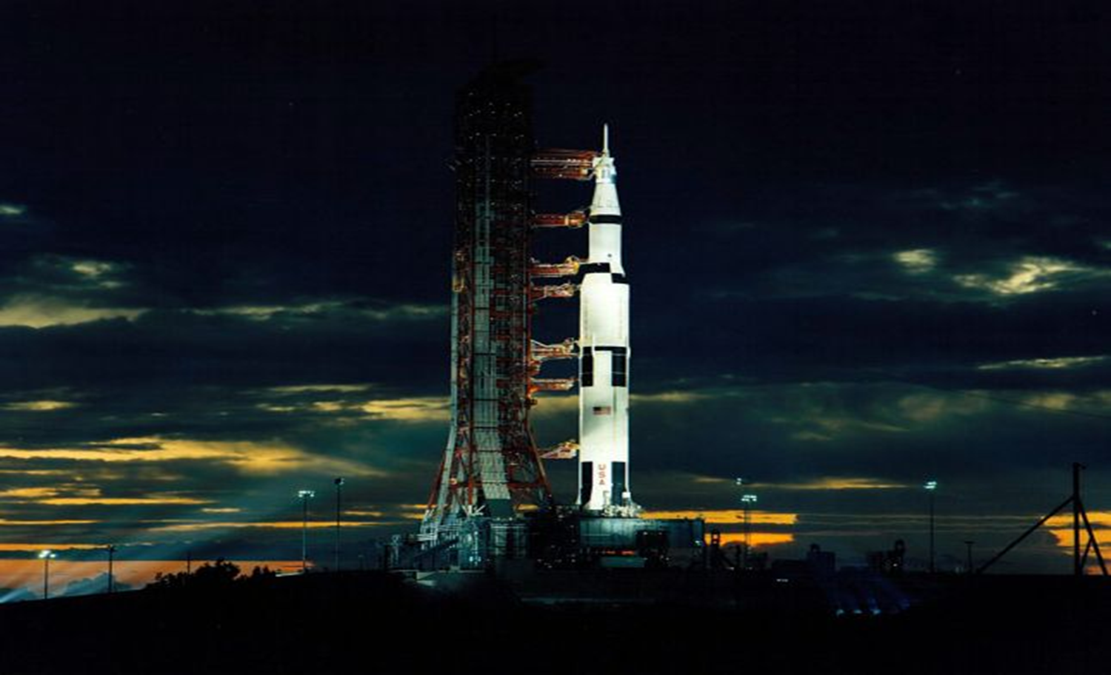
Грудень 1972. Готується до запуску остання місячна експедиція - Аполлон 17. З тих пір люди жодного разу не були на Місяці.

Slide 17
Походження Місяця
Перші теорії утворення Місяця передбачали, що він утворився зі первинної газо-пилової хмари разом із Землею (як подвійна планета);
теорія утворення Місяця в якихось інших місцях сонячної системи, збіднених залізо;
гіпотеза про відокремлення Місяця від Землі. ( запропонував Дж. Дарвін )
теорія, за якою Місяць утворився внаслідок зіткнення із Протоземлею іншої протопланети приблизно марсіанського розміру;
теорія утворення внаслідок радіоактивного розпаду урану та торію

Slide 18
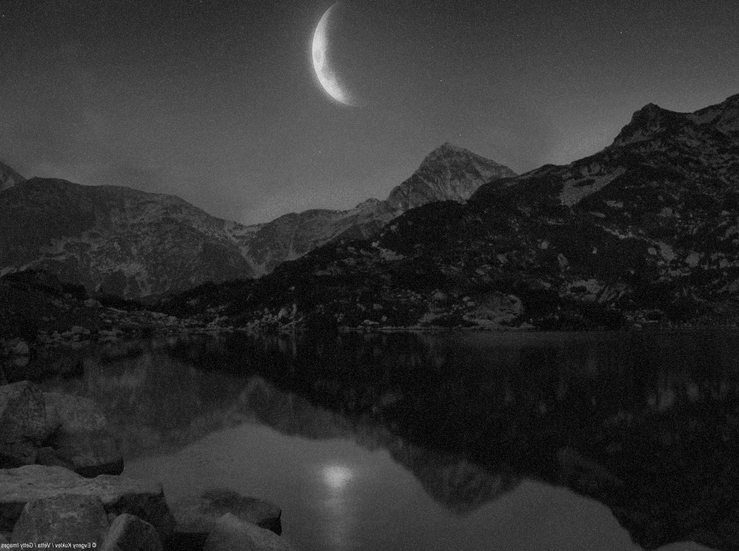
Карта Місяця
Зараз вчені вже створили дуже докладні карти обох поверхонь Місяця. Детальні місячні картки складають для того, щоб в найближчому майбутньому підготуватися для висадки людини на Місяць, вдалого розташування місячних баз, телескопів, транспорту, пошуку корисних копалин тощо
У колишньому СРСР було створено «Повну карту Місяця» у масштабі 1:5 000 000 та глобус Місяця у масштабі 1:10 000 000. Для окремих ділянок є великомасштабні карти масштабом від 1:1 000 000 до 1:40, створені в СРСР та США[5]. 2011 року в Інтернеті було опубліковано наразі найдокладнішу фотографію зворотного боку Місяця[6]. Зображення було складене з безлічі світлин, отриманих зондом NASA під назвою LRO.

Slide 19
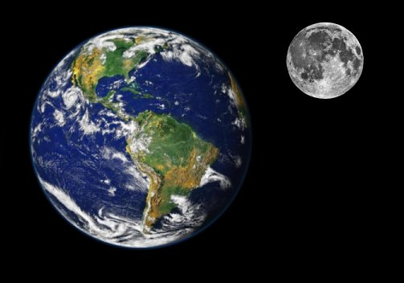
Міжнародно-правові проблеми освоєння Місяця
« Космічний простір і небесні тіла відкриті для дослідження і використання всіма державами на основі рівності і згідно з міжнародним правом.
Космічний простір і небесні тіла не підлягають національному привласненню ні шляхом проголошення на них суверенітету, ні шляхом використання або окупації, ні будь-якими іншими засобами.
* Більшість правових питань освоєння Місяця було розв'язано 1967 року:

Slide 20
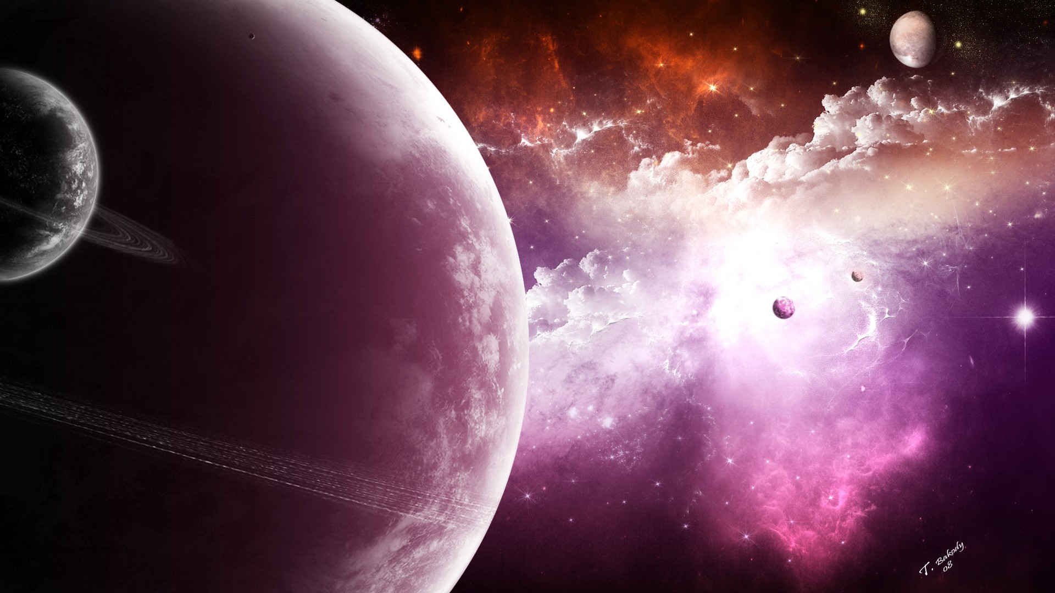
Місяць у культурі
Образ Місяця широко використовується в культурі практично всіх народів світу. Місяць є символом таємничості, романтичності, кохання. Численним є випадки використання в міфології, фольклорі, побуті, художній літературі, музичному й образотворчому мистецтві, кіно, комп'ютерних іграх тощо.

Slide 21
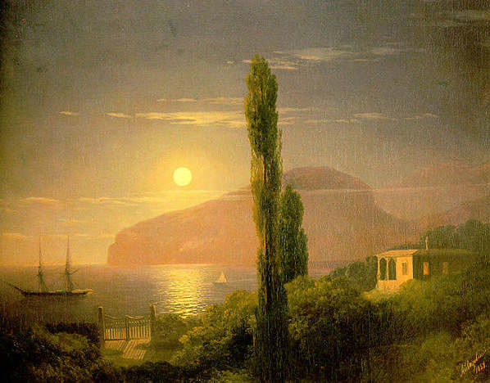
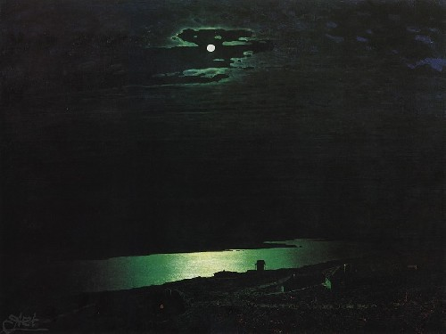
Наш супутник неодноразово надихав людей на витвори мистецтва
Місячна ніч в Криму.
И.К. Айвазовський
«Ніч на Дніпрі» А. Куїнджі

Slide 22
